Slide 1
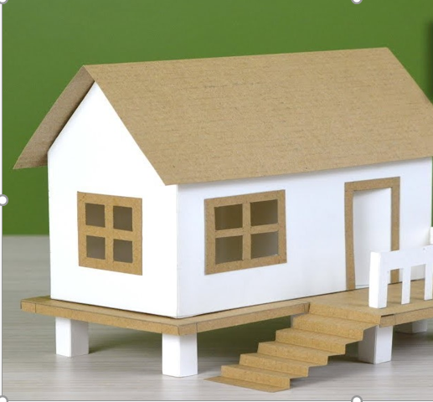
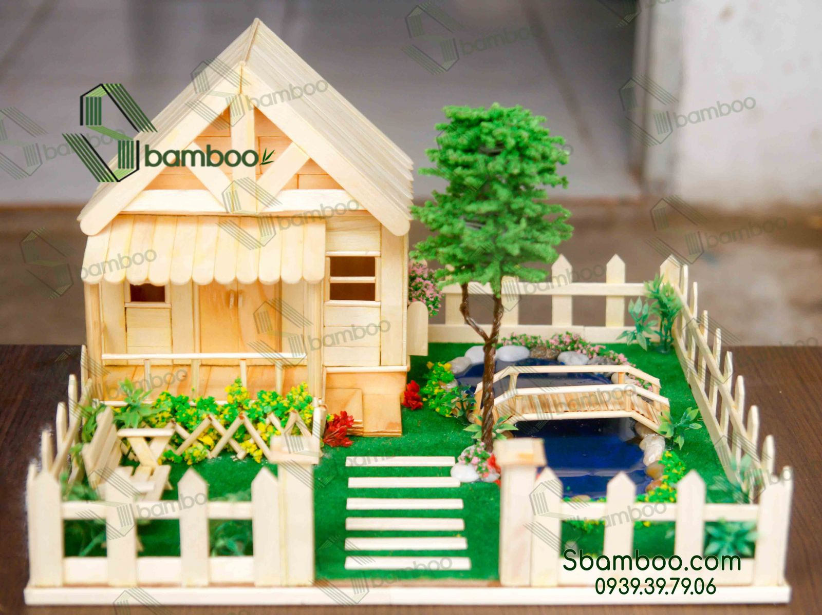
PHÒNG GIÁO DỤC ĐÀO TẠO QUẬN GÒ VẤP
BÀI GIẢNG MÔN CÔNG NGHỆ LỚP 6
BÀI DỰ ÁN 1: NGÔI NHÀ CỦA EM

Slide 2
MỤC TIÊU
- Xây dựng ý tưởng thiết kế và lắp ráp được mô hình nhà ở từ các vật liệu có sẵn.

Slide 3
NHIỆM VỤ
1. Lắp ráp được một mô hình nhà ở từ các vật liệu có sẵn.
2. Sắp xếp mô hình các đồ dùng, thiết bị chủ yếu ở một số khu vực trong ngôi nhà.

Slide 4
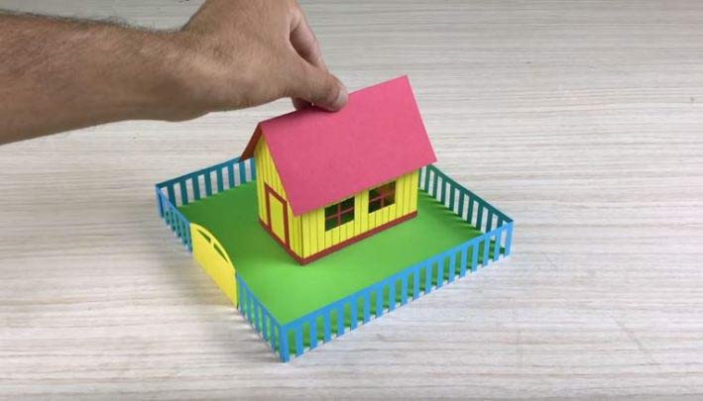
MÔ HÌNH NHÀ Ở LÀM BẰNG GIẤY

Slide 5
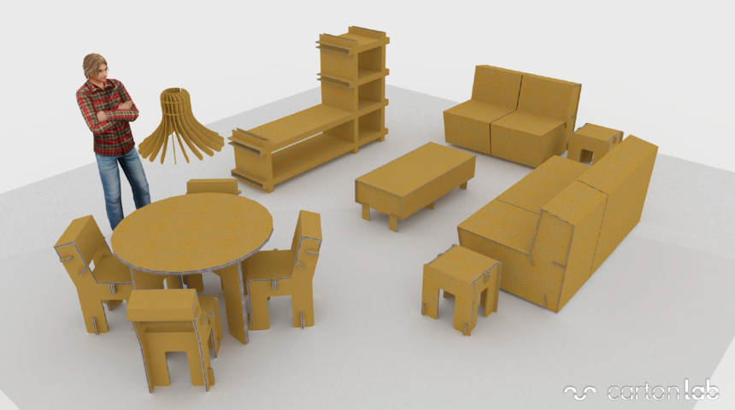
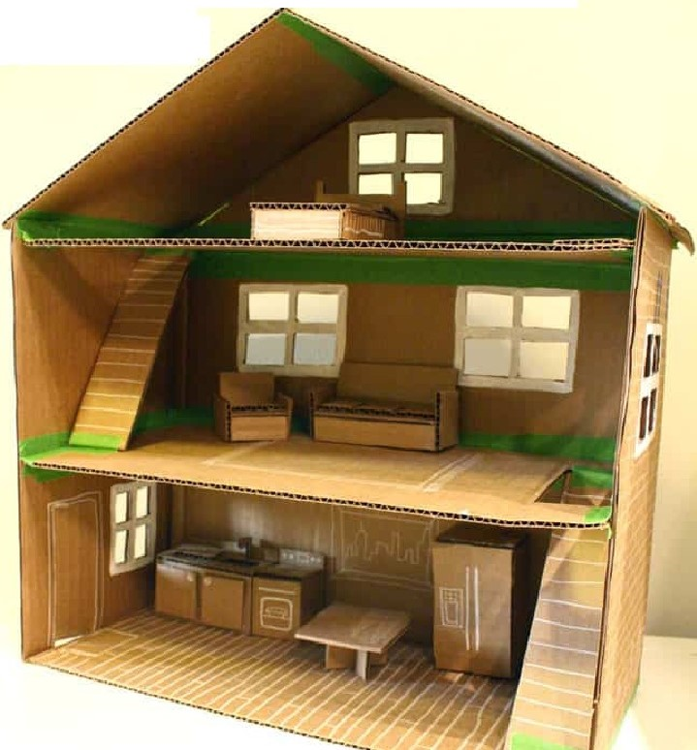
MÔ HÌNH MỘT SỐ KHU VỰC TRONG NHÀ Ở LÀM BẰNG BÌA CARTON

Slide 6
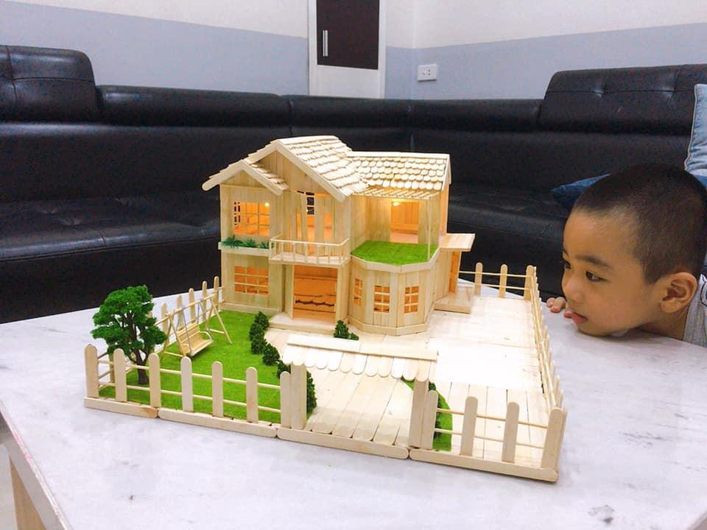
MÔ HÌNH NHÀ Ở LÀM BẰNG QUE TRE

Slide 7
MÔ HÌNH NHÀ Ở LÀM BẰNG QUE TRE, GIẤY BÌA,
MÚT XỐP

Slide 8
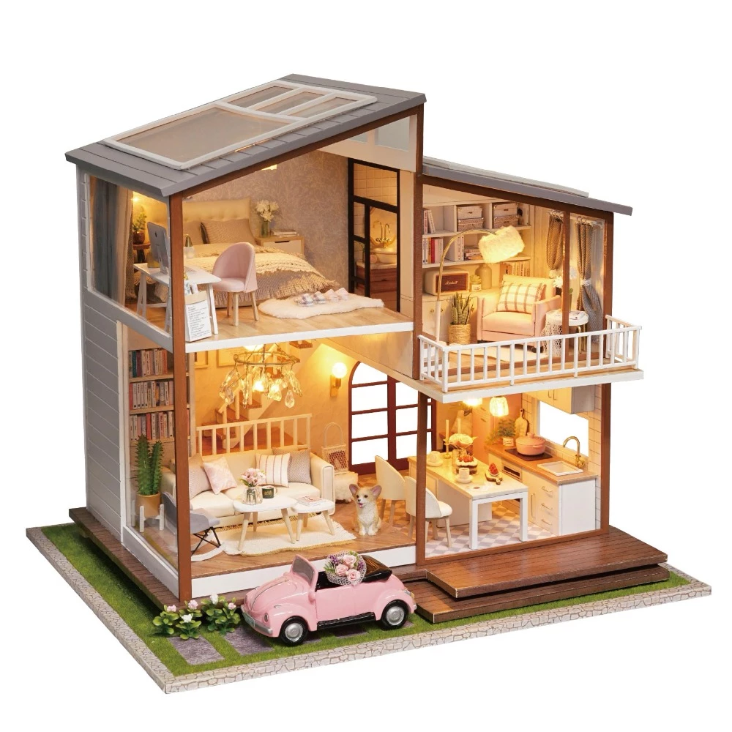
Hình 1
Hình 2
MÔ HÌNH MỘT SỐ KHU VỰC TRONG NHÀ Ở LÀM BẰNG VÁN ÉP

Slide 9
Các giai đoạn thực hiện dự án:
- Xây dựng kế hoạch thực hiện dự án.
- Thực hiện dự án.
- Báo cáo kết quả dự án.

Slide 10
CÂU HỎI GỢI Ý
1.Thực hiện mô hình theo kiểu nhà nào?
2.Trong nhà có những khu vực nào?
3.Đồ dùng trong nhà sử dụng năng lượng gì? Có các đồ dùng, thiết bị tiết kiệm năng lượng không?
4.Ngôi nhà của em có thể hiện đặc điểm của ngôi nhà thông minh không?

Slide 11
LƯU Ý
- Vật liệu làm mô hình nhà ở rất đa dạng: giấy, bìa, ống hút, que tre, ván ép, mút xốp… ; chọn lựa vật liệu phù hợp sở thích, năng lực, điều kiện cá nhân, gia đình đảm bảo an toàn.
- Các dạng mô hình : mô hình toàn ngôi nhà, mô hình khu vực phòng riêng, phòng khách…
- Khuyến khích thực hiện cá nhân tại nhà trong 1 tháng (được sự đồng ý của gia đình): phải an toàn, phù hợp điều kiện của bản thân, gia đình.
- Kết quả dự án: điểm kiểm tra thường xuyên.

Slide 12
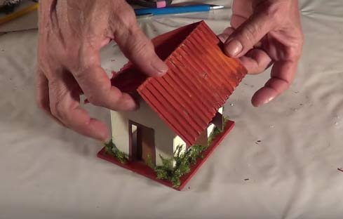
CÁC BƯỚC THỰC HIỆN MÔ HÌNH NHÀ Ở BẰNG GIẤY
(KIỂU 1)

Slide 13
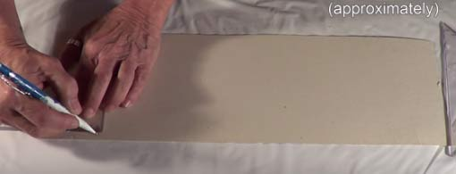
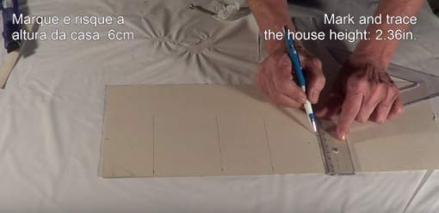
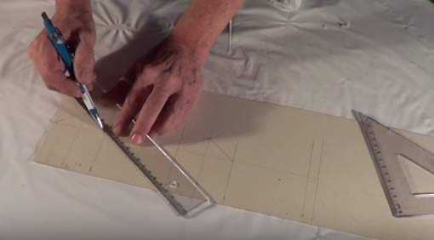
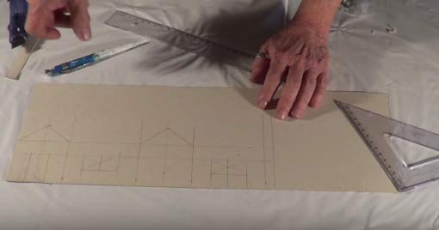
1
2
4
3

Slide 14
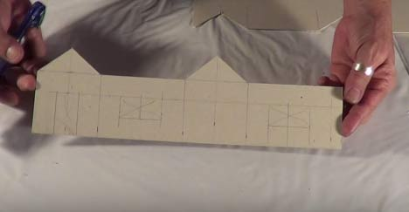
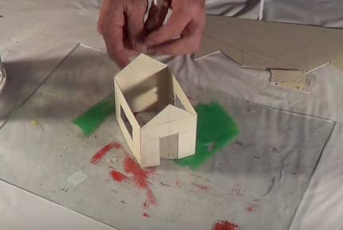
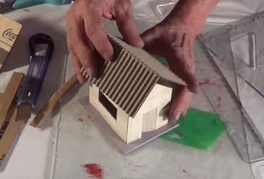
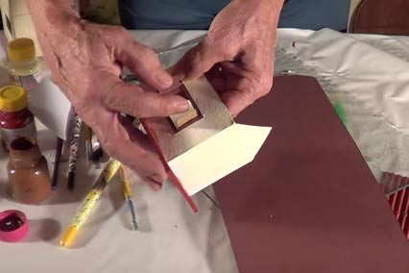
5
6
8
7

Slide 15
9

Slide 16
CÁC BƯỚC THỰC HIỆN MÔ HÌNH NHÀ Ở BẰNG GIẤY
(KIỂU 2)

Slide 17
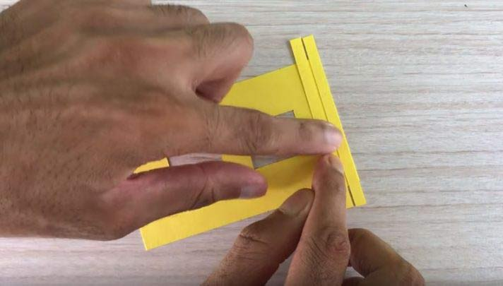
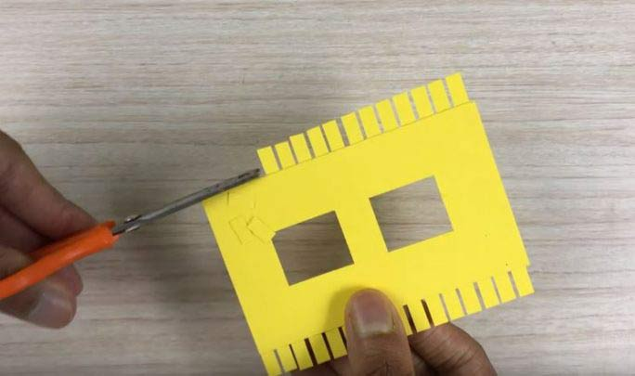
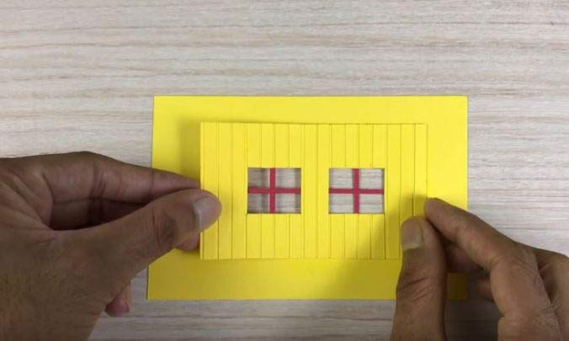
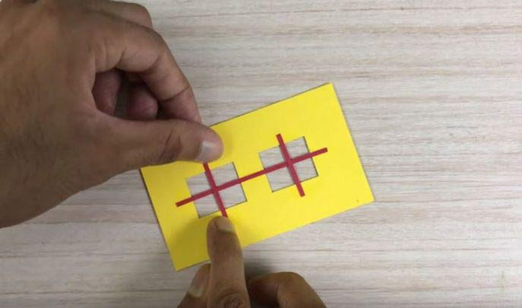
1
2
4
3

Slide 18
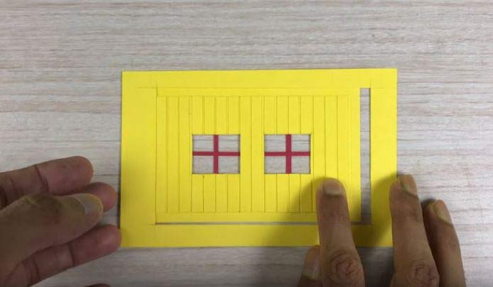
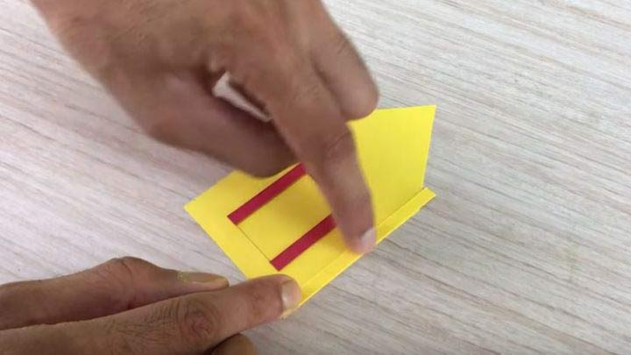
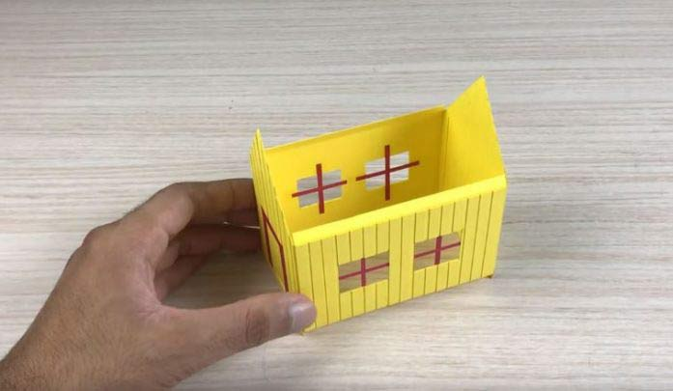
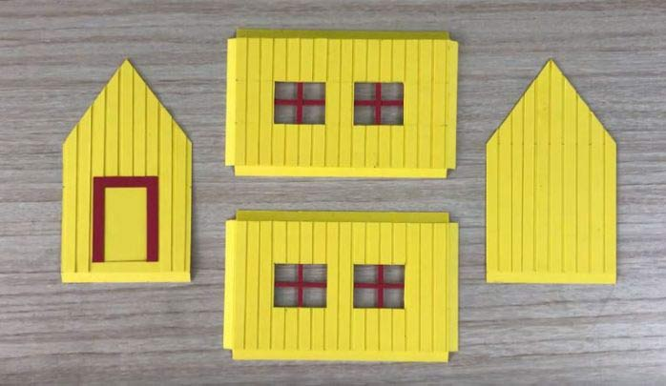
5
6
8
7

Slide 19
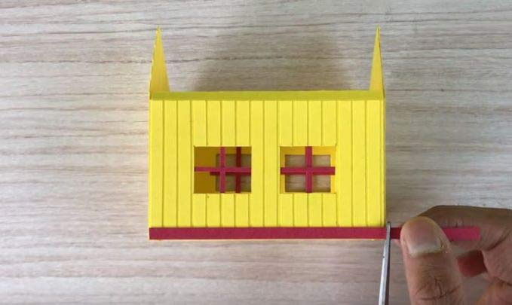
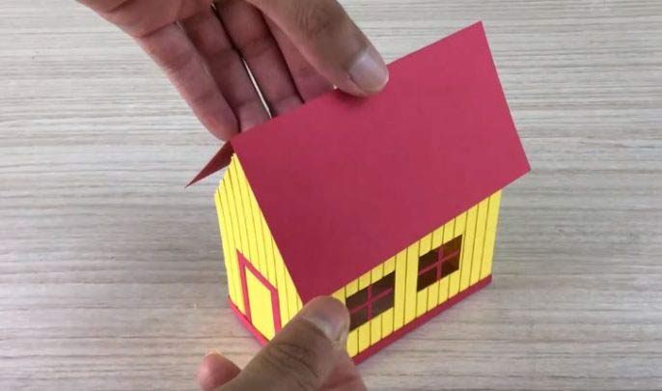
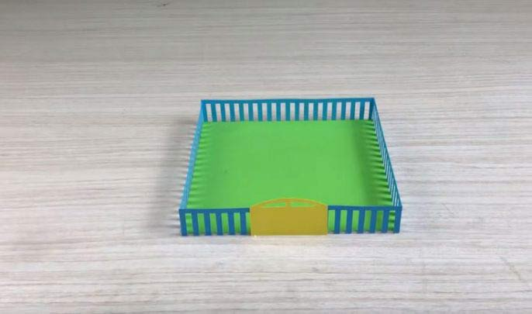
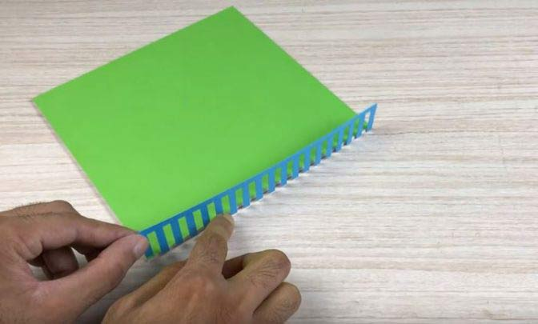
9
10
12
11

Slide 20
13

Slide 21
MÔ HÌNH MỘT SỐ KHU VỰC TRONG NHÀ Ở LÀM BẰNG BÌA CARTON

Slide 22
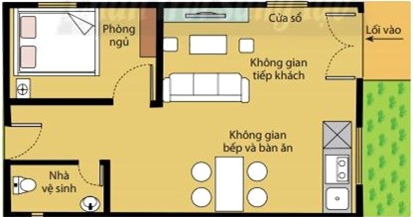
Hình 1.4. Sơ đồ bố trí một số phòng chính trong nhà ở

Slide 23
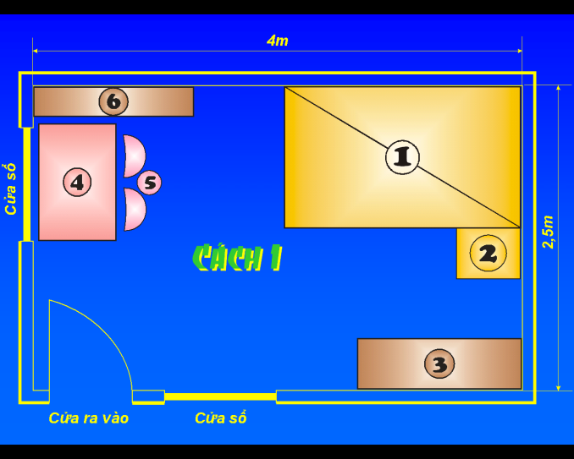

Slide 24
HƯỚNG DẪN TỰ HỌC
- Tìm hiểu thêm cách làm mô hình ngôi nhà từ những vật liệu, dụng cụ đơn giản, dễ thực hiện, an toàn.
- Thực hiện dự án: Ngôi nhà của em trong 1 tháng. (Được sự đồng ý của phụ huynh)
- Xem nội dung Ôn tập chương 1 trong sách giáo khoa và bài giảng Ôn tập chương 1 trên K12. Tóm tắt một nội dung trong chương 1 bằng sơ đồ tư duy và thiết kế các câu hỏi trắc nghiệm có đáp án trong chương 1.

